Slide 1




05
库存管理模块

Slide 2


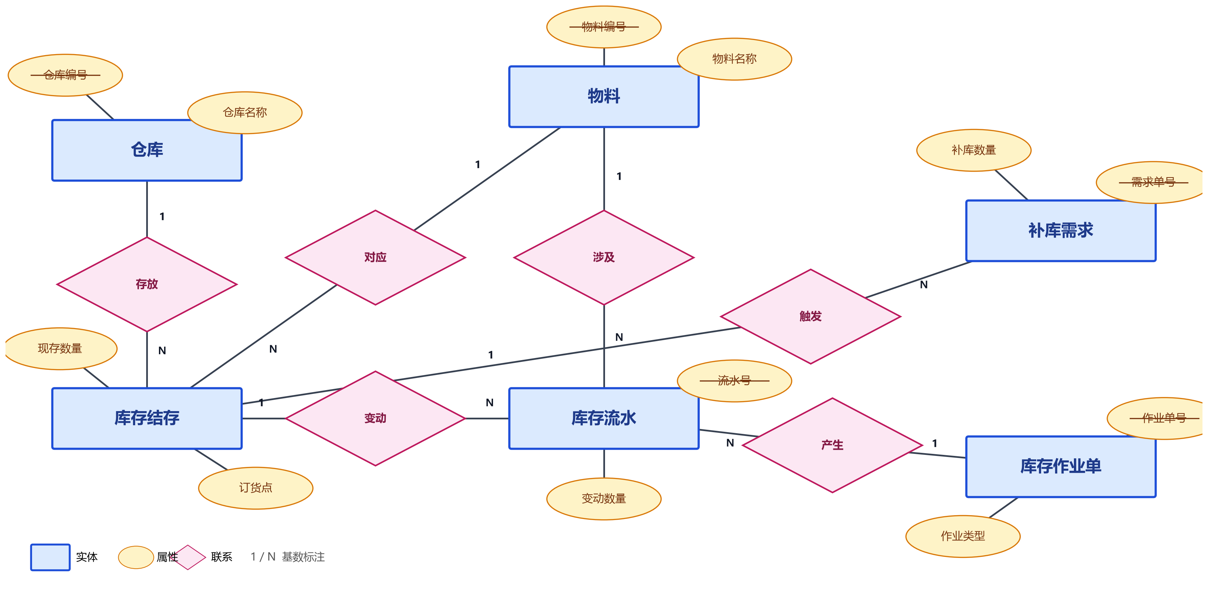

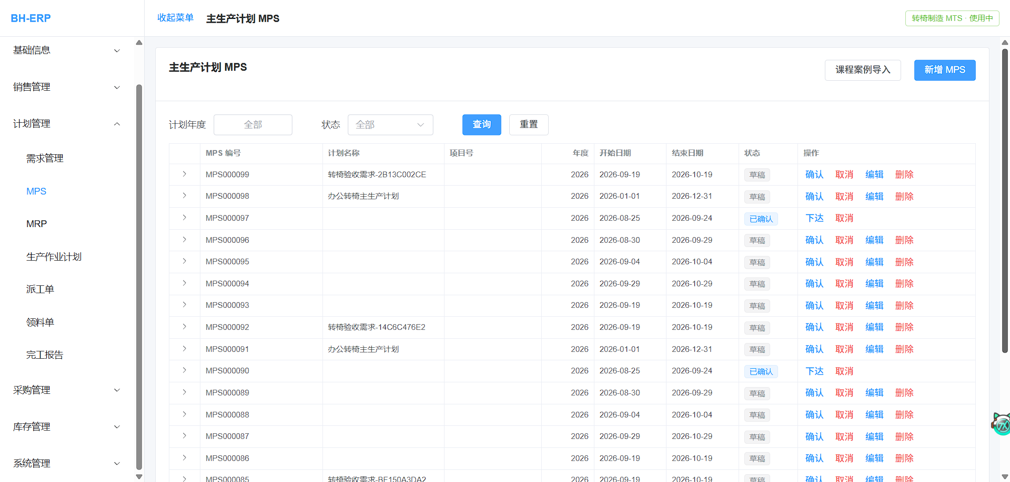
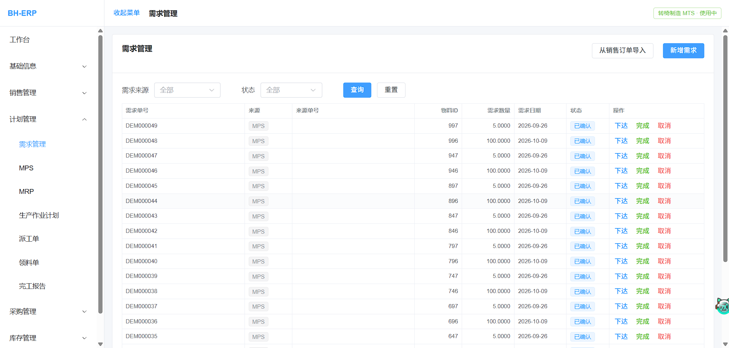
05
库存业务 ER 图
BEIHANG UNIVERSITY

Slide 3
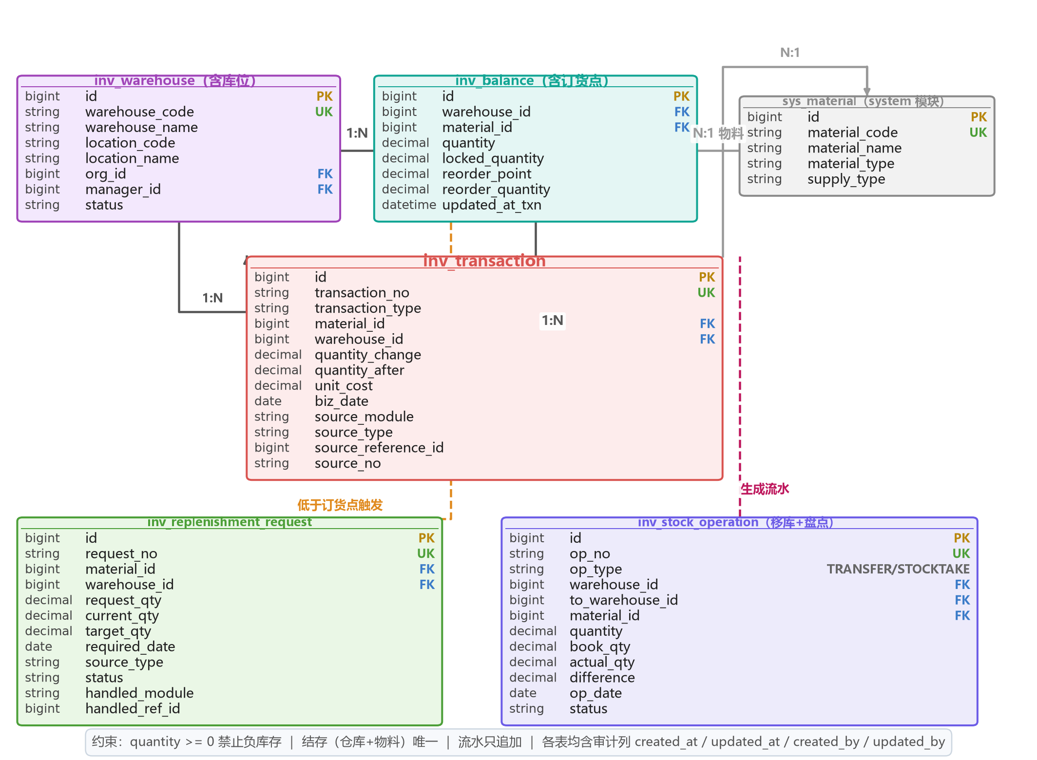
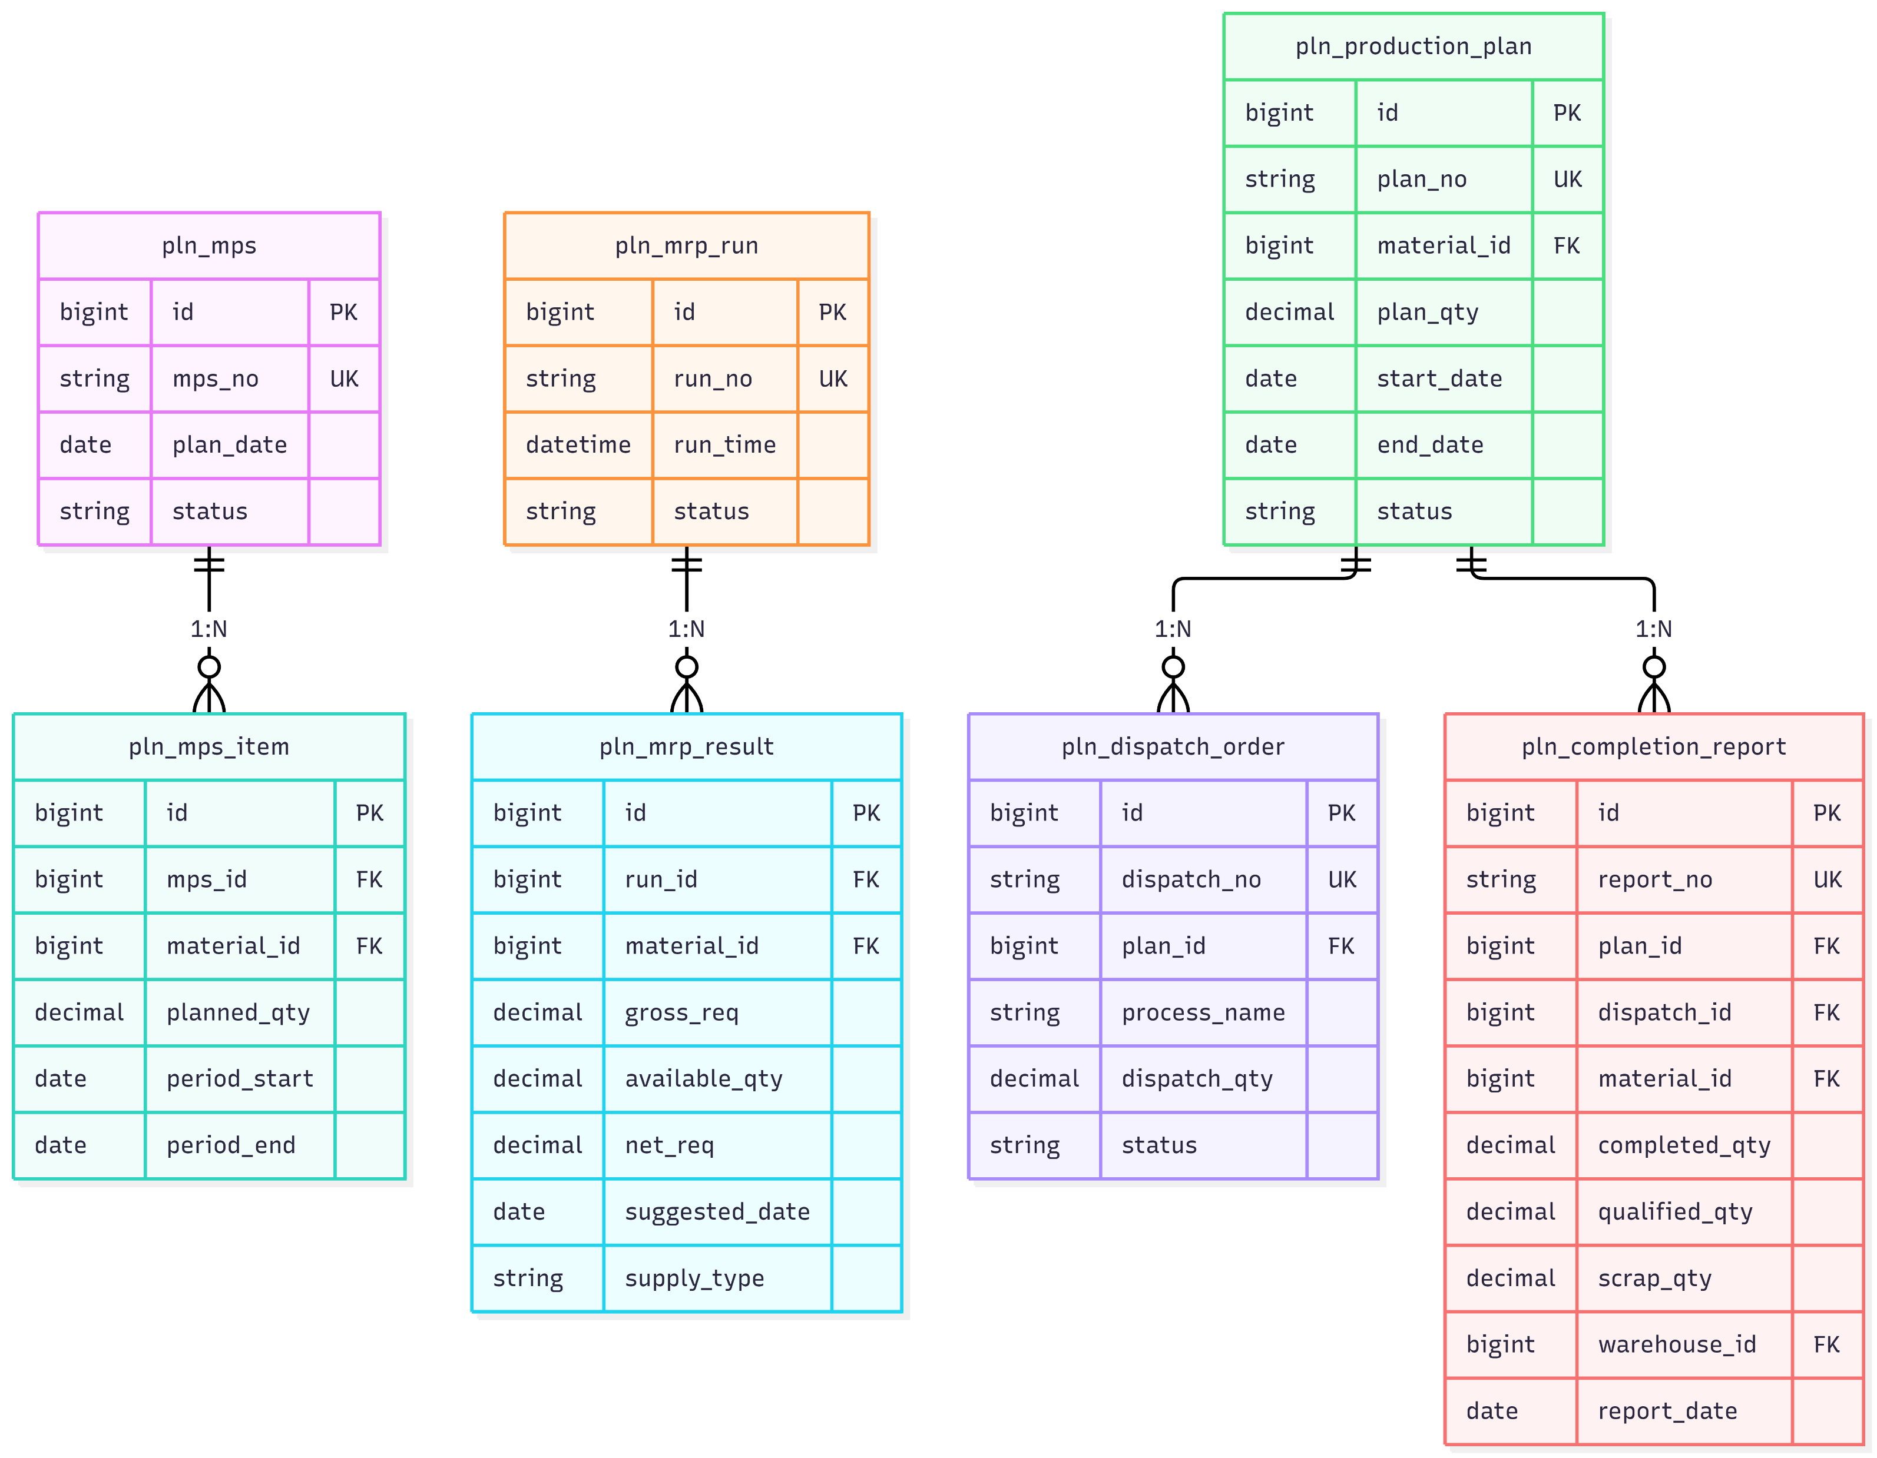
05
物理表结构设计
BEIHANG UNIVERSITY
物理表总览（5 张表 · 4 个业务域）
【基础数据】inv_warehouse 仓库（含库位）
【核心台账】inv_balance 结存（含订货点）、inv_transaction 流水
【补货链路】inv_replenishment_request 补库需求
【库存作业】inv_stock_operation 移库+盘点（op_type 区分）
【跨模块外键】sys_material / sys_personnel / sys_organization
外键删除按 RESTRICT 保护主数据；5 张表覆盖库存全业务

Slide 4
05
物理表结构设计
BEIHANG UNIVERSITY
inv_warehouse：仓库表（含库位）
id：主键
warehouse_code：仓库编码，唯一
warehouse_name：仓库名称
location_code / location_name：库位编码、名称
org_id：外键，所属组织（sys_organization）
manager_id：外键，负责人（sys_personnel）
status：ACTIVE / INACTIVE
库位并入仓库表，简化层级；仓库被结存、流水引用，删除受 RESTRICT 保护

Slide 5
05
物理表结构设计
BEIHANG UNIVERSITY
inv_balance：库存结存表（含订货点）
id：主键
warehouse_id：外键，仓库；material_id：外键，物料
quantity：现存数量，CHECK ≥ 0（禁止负库存）
locked_quantity：锁定量（已分配未出库），≥ 0
reorder_point：订货点；reorder_quantity：建议订货量
updated_at_txn：最近一次变动时间
唯一约束（仓库，物料）
可用量 = 现存 − 锁定；结存只能由流水驱动变更；低于订货点触发补库

Slide 6
05
物理表结构设计
BEIHANG UNIVERSITY
inv_transaction：库存流水表
id：主键
transaction_no：流水单号，唯一
transaction_type：IN / OUT / 移库入 / 移库出 / ADJUST 五类
material_id、warehouse_id：物料与仓库外键
quantity_change：变动数量，入库为正、出库为负
quantity_after：变动后结存；unit_cost：单位成本
biz_date：业务日期
source_module/type/reference_id/source_no：来源四要素
operator_id、remark：操作人与备注
任何库存变动都必须留一条流水，凭来源四要素可追溯到原始单据

Slide 7
05
物理表结构设计
BEIHANG UNIVERSITY
inv_replenishment_request：补库需求表
id：主键
request_no：补库需求单号，唯一
material_id、warehouse_id：物料、仓库外键
request_qty：补库数量（> 0）
current_qty、target_qty：触发时库存与目标库存
required_date：需求日期
source_type：REORDER（订货点）/ PRODUCTION（生产）
status：草稿 / 已确认 / 已下达 / 完成 / 取消
handled_module、handled_ref_id：受理模块与受理单据ID
库存模块不直接建计划：采购类转 Procurement，生产类转 Planning

Slide 8
05
物理表结构设计
BEIHANG UNIVERSITY
inv_stock_operation：库存作业单（移库+盘点）
id：主键
op_no：作业单号，唯一
op_type：TRANSFER（移库）/ STOCKTAKE（盘点）
warehouse_id / to_warehouse_id：源、目标仓库外键
material_id：外键，物料；quantity：数量
book_qty / actual_qty / difference：账面、实盘、差异
op_date：作业日期；status：草稿 / 已确认 / 已完成 / 已取消
移库生成成对流水、库存总量不变；盘点按差异生成 ADJUST 调平

Slide 9
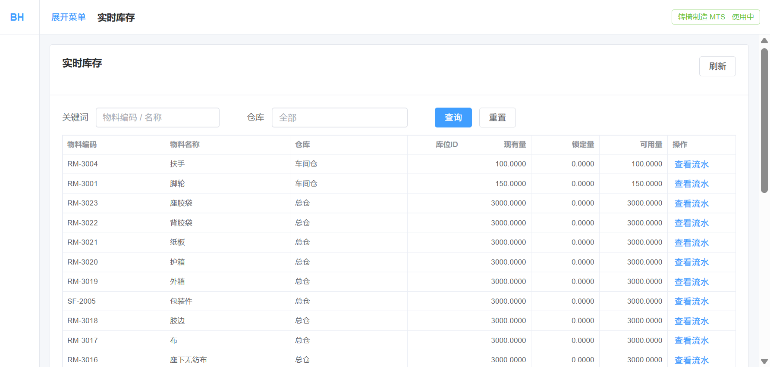
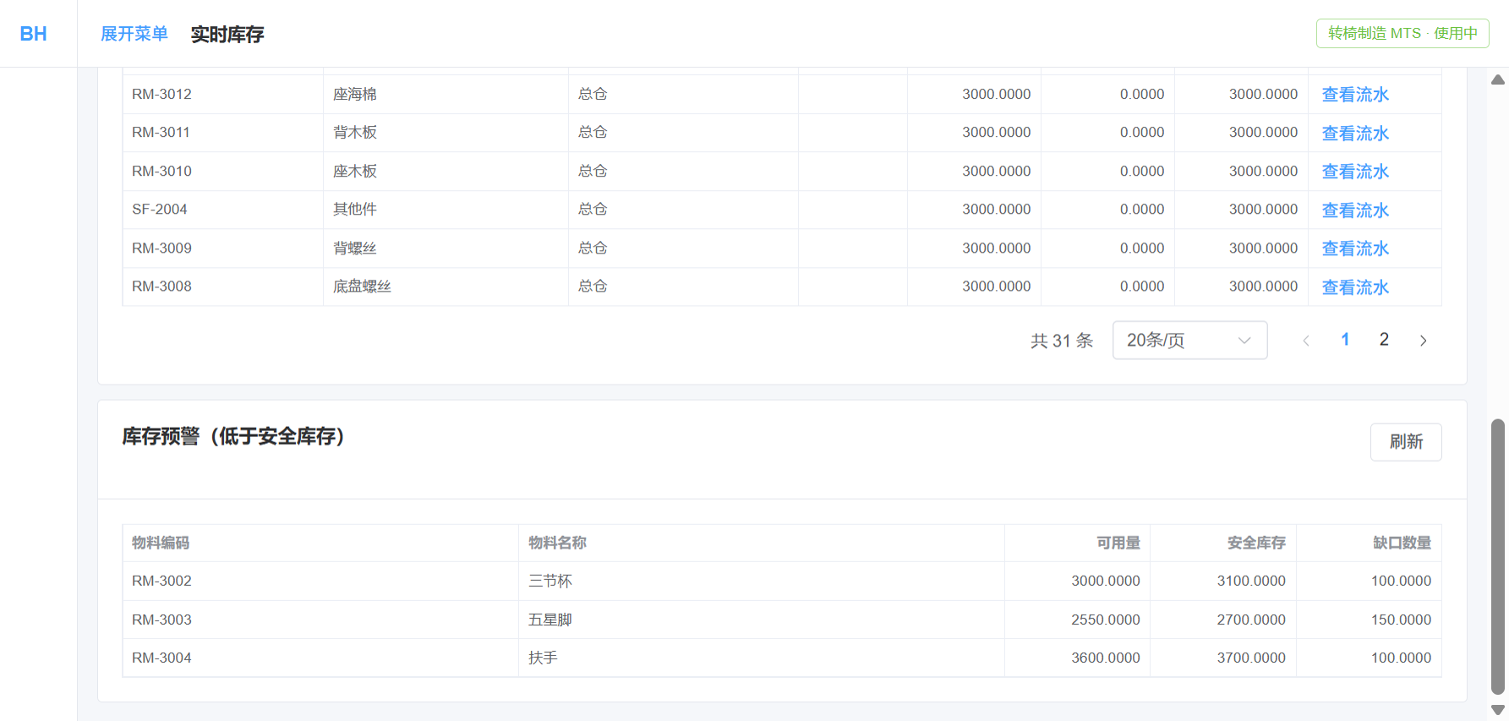
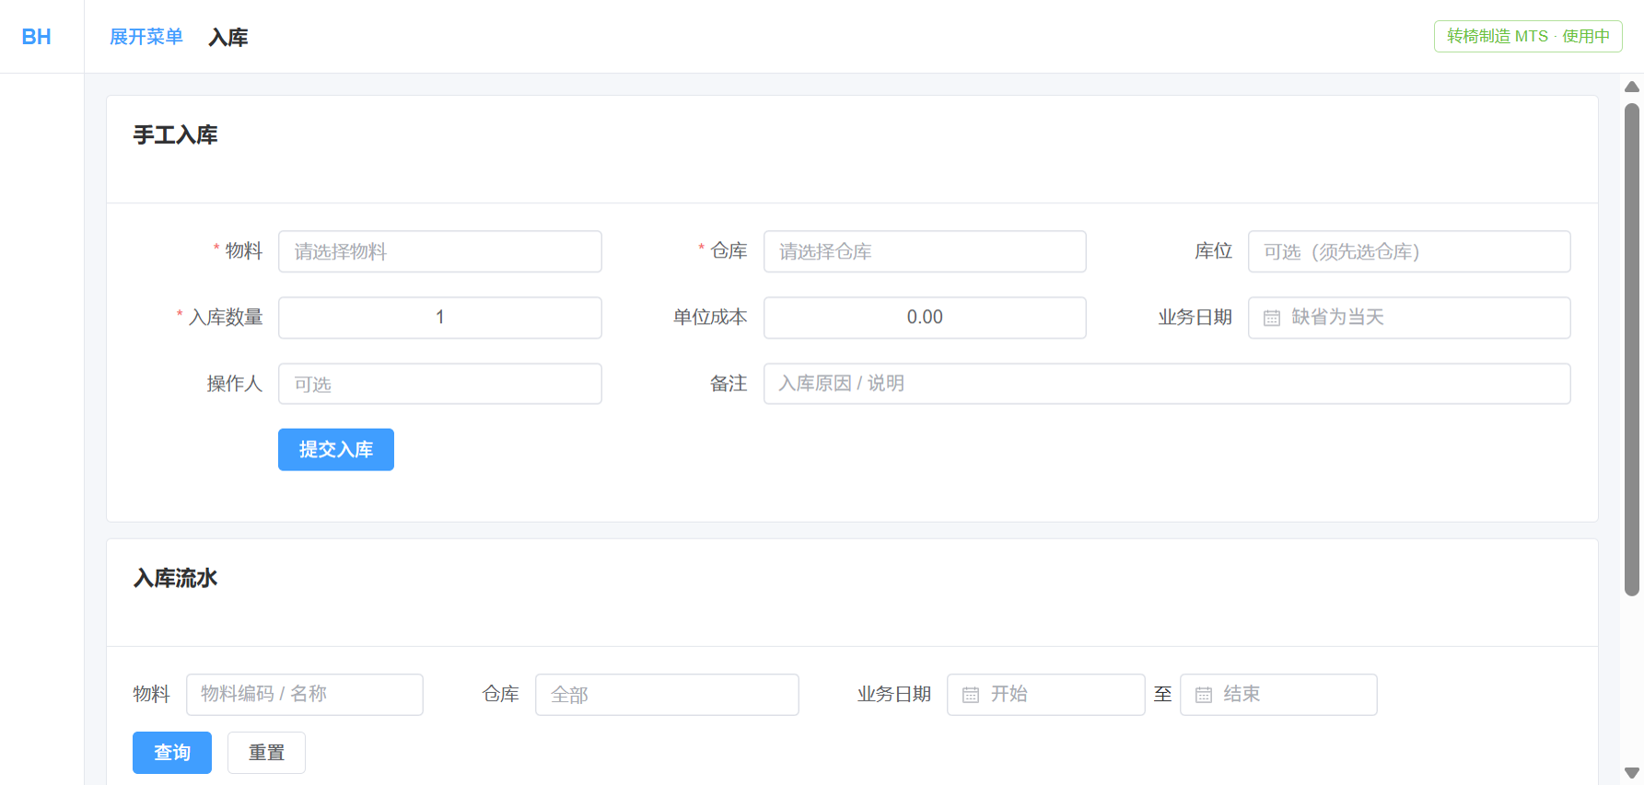
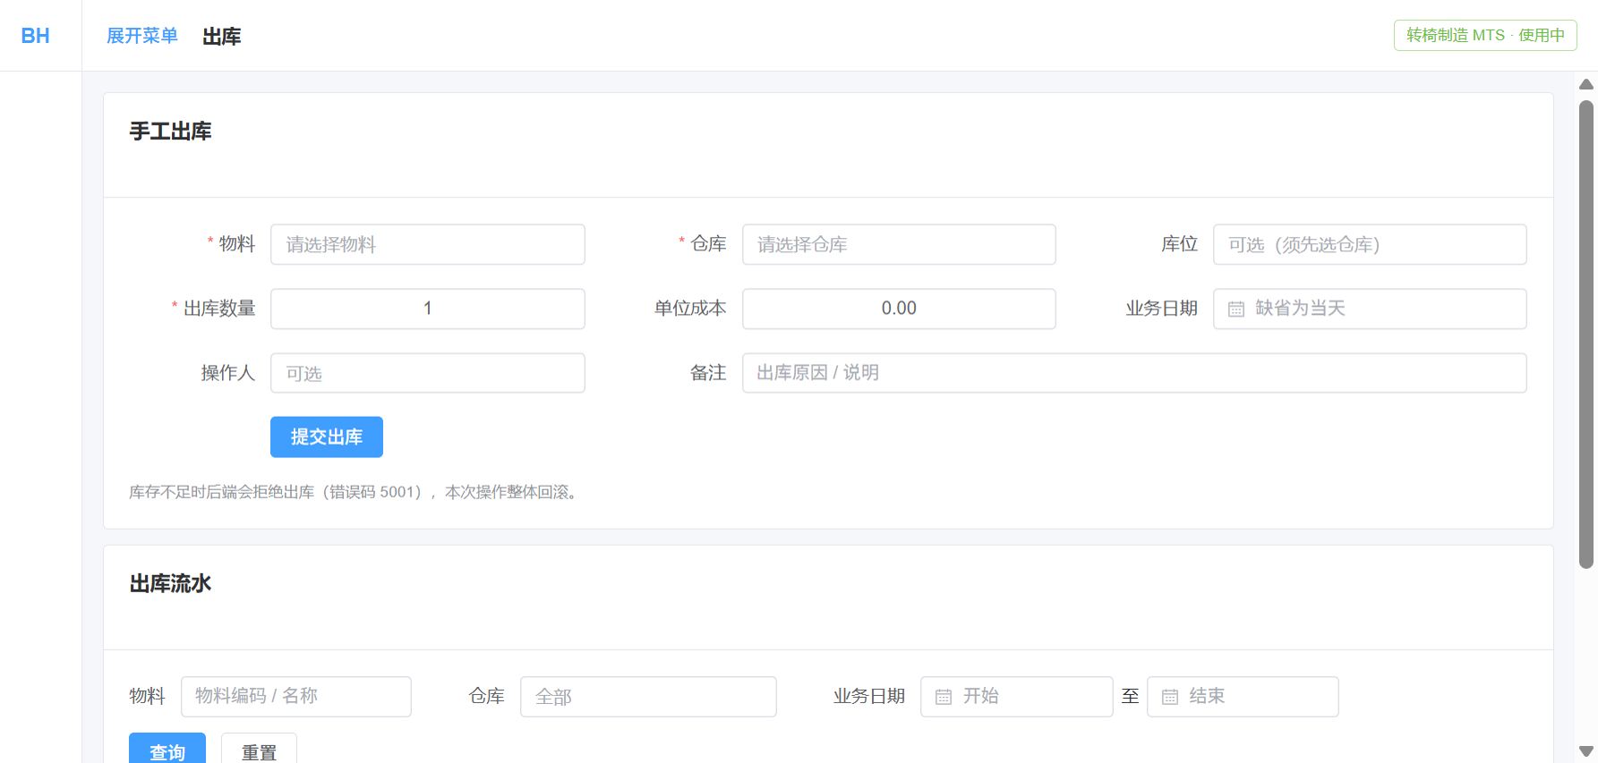
05
界面设计 · 核心功能
BEIHANG UNIVERSITY
实时库存查询：三量分列、多条件查询
库存预警：低于安全库存的物料与缺口
手工入库：表单录入，产生真实流水
手工出库：库存不足拒绝（错误码 5001）

Slide 10
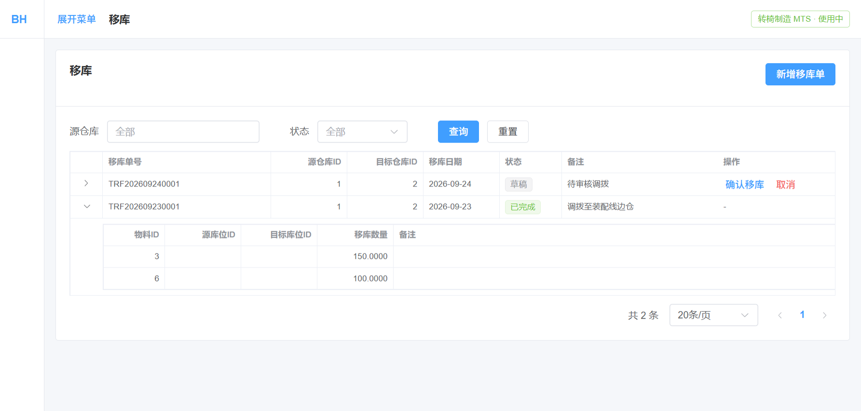
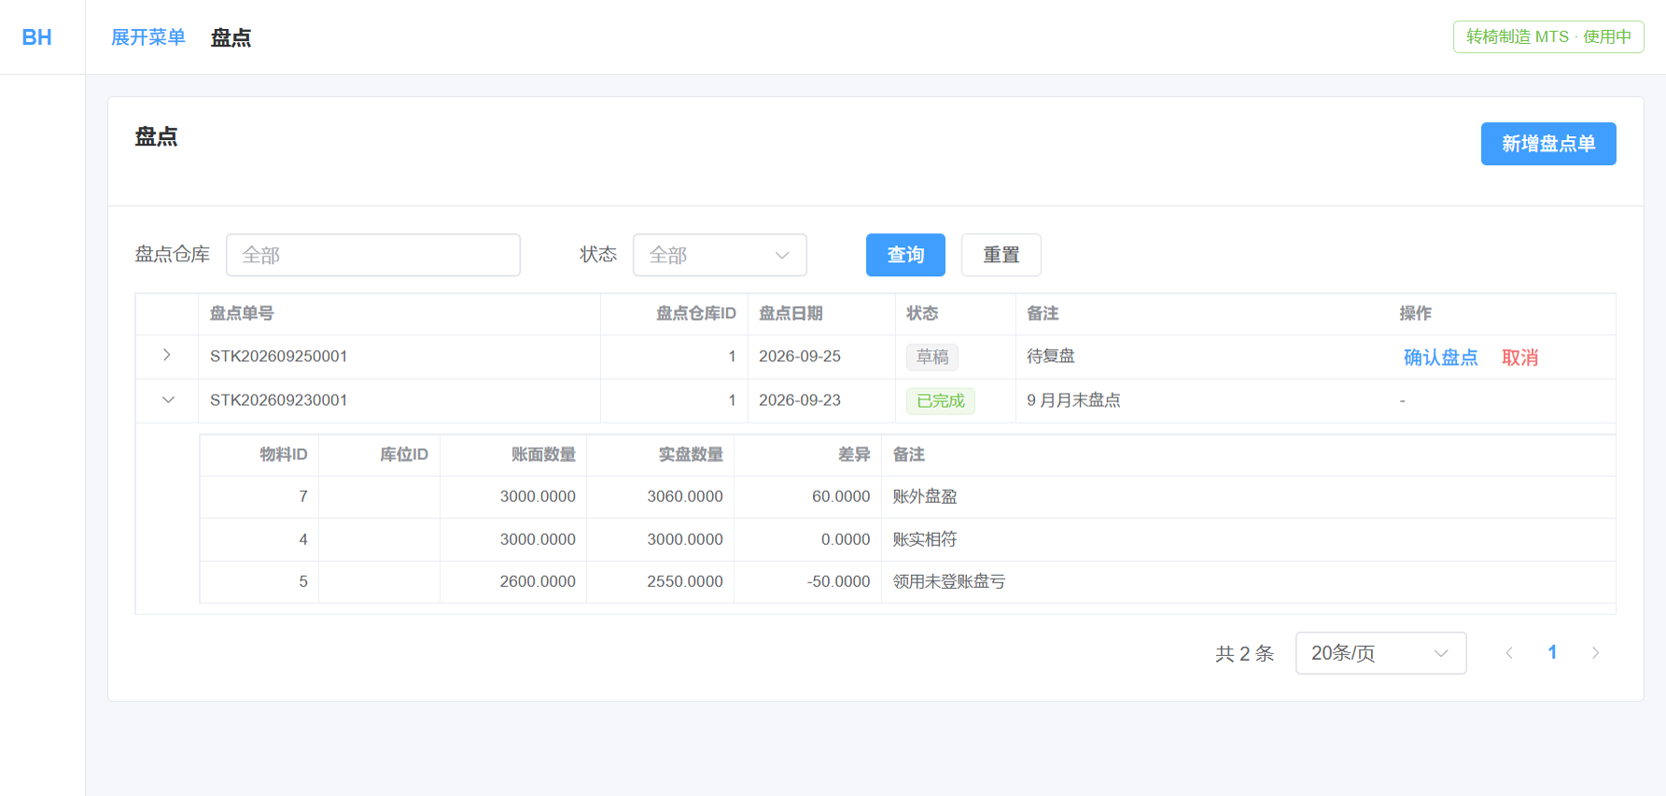
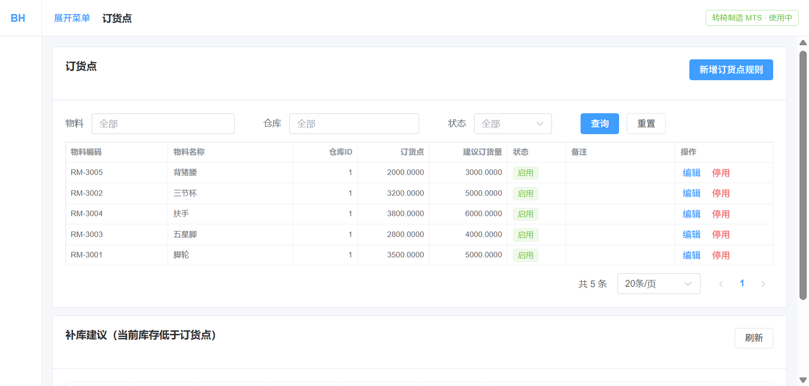
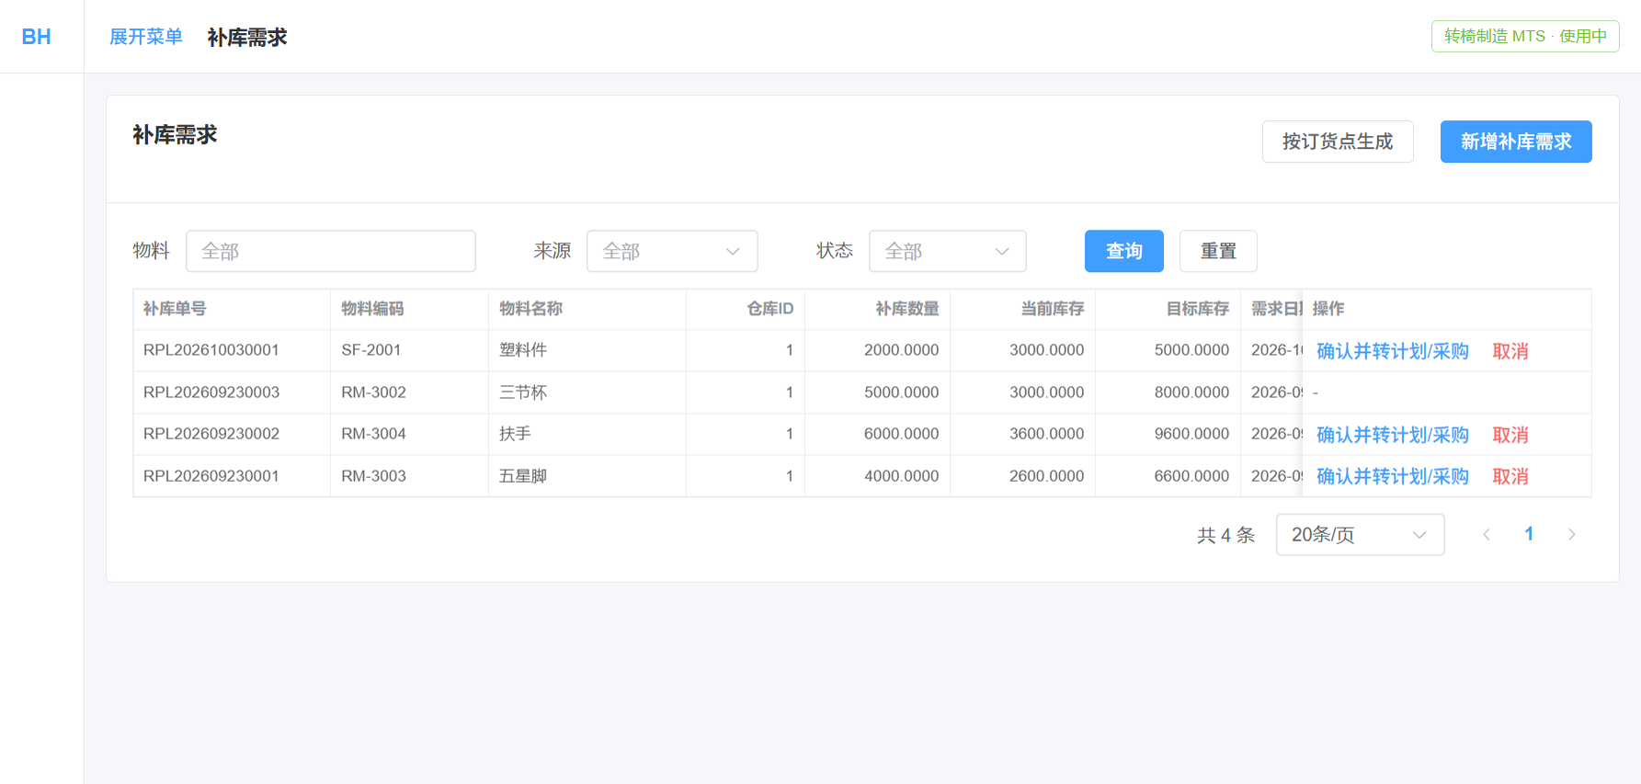
05
界面设计 · 业务作业
BEIHANG UNIVERSITY
移库明细：源仓到目标仓、多行物料
盘点明细：盘盈 / 相符 / 盘亏
订货点规则维护：物料 + 仓库
补库需求：跨模块分流、回填受理单

Slide 11



BEIHANG UNIVERSITY
感谢观看 期待您的指点！
BEIHANG UNIVERSITY GRADUATION REPLY GENERAL TEMPLATE

